Slide 1
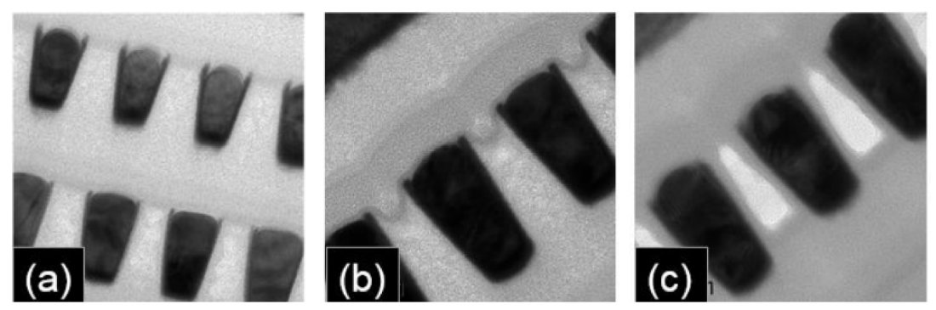
SP-HM · 기전
하드마스크 고갈 및 식각 손상에 의한 Metal Short · 기전
단계 | 현상 | 결과
Low-k 플라즈마 노출 | Si-CH₃ → Si-OH 전환 (O₂·플루오로카본) | 유전율 급증, 누설 전류 증가
MHM 적용 (TiN/TaN, 32 nm~) | PR 스트립·식각 중 Low-k 보호 | 하드마스크 자체 침식 시작
ARDE 극복 과식각 | 이온 각도 분산 → 모서리(Shoulder) 집중 타격 | 국부 두께 부족·조기 소실
Low-k 직접 노출 | 식각 저항성 낮음 → CD 확장, 측벽 거칠기 | 좁은 스페이스 절연막 소실 → 펀치스루
배리어/시드 PVD + ECP | 병합된 트렌치에 Cu 충진 | 인접 배선 금속 브릿지 → Metal Short
트렌치 단면 TEM (기준 / 에어갭 제외 / 포함) — 유사 구조 참고, CC BY ELECTRONICS 2022
마이크로마스킹 잔류물
옥사이드 마스크 패터닝 시 마이크로마스킹 → 금속 식각 후 잔류물, 차단된 금속 섬(Blocked etch metal island).
Cl 기반 플라즈마의 금속 측벽 공격, CHF₃ 과도 패시베이션 시 폴리머 잔류물 관찰.

Slide 2
SP-HM · 검증 방법 · 결과
검증 방법과 결과 · 교차 검증
검증 방법
구분 | 방법 | 검출 대상
전기 | Comb-Serpentine 구조 | Open/Short Failure, Line-to-Line Leakage
전기 | Voltage Ramp / TDDB | 절연 파괴 시간, SILC 증가 패턴
물리 | FIB 절단 → TEM + EDS | 하드마스크 잔존 두께, 트렌치 폭 확장, 브릿지 유무
화학 | FTIR / XPS | 탄소 고갈층 두께, Si-OH 생성
결과 정리
평가 항목 | 손상 구조 결과 | 판정
Comb 간 누설 전류 | 정상 대비 수백 배 급증 | FAIL
브릿지 저항 | 설계 스펙 이탈, 최악 Hard Short (수율 0%) | FAIL
TDDB TTF | 온전 구조 대비 수십 배 단축 (Cu⁺ 드리프트 가속) | FAIL
단면 (ARDE) | 좁은 패턴일수록 Shoulder 침식 심화, Defect adder 증가 | 조건부
하드마스크 두께 마진 | 누설 억제·신뢰성의 최우선 선결 조건 | PASS

Slide 3
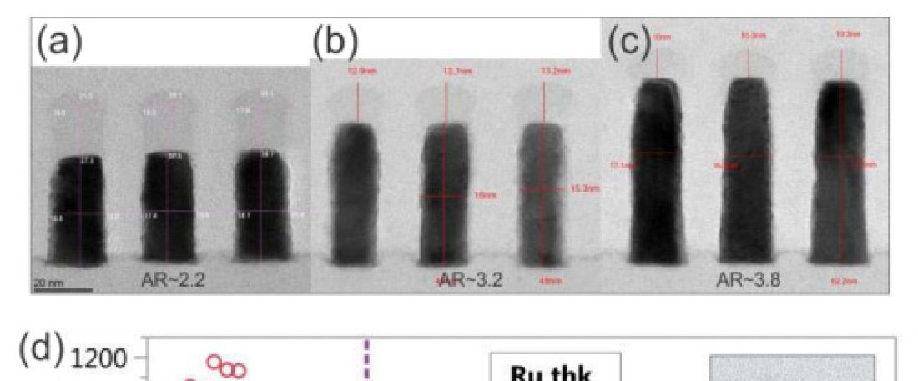
SP-HM · 누설 · TTF
누설 전류 급증과 TDDB TTF 단축
COMB 누설 전류 상대값 (설명용: '수백 배' 기술 기반)
TDDB TTF 상대값 — 수십 배 단축
누설
TTF
단면
펀치스루 영역 수백 배 급증, Hard Short 시 수율 0%.
손상 유전막 친수성 경로로 Cu⁺ 드리프트 가속 → 수십 배 단축.
좁은 패턴일수록 Shoulder 침식, Defect adder 증가.
패터닝된 금속 배선 단면 TEM (AR 2.2–3.8) — 유사 구조 참고, CC BY

Slide 4
일정 · 하드마스크 평가 보드
하드마스크 평가 일정
완료 3
진행 중 3
대기 3
MHM 두께 split 투입 (3수준)
Comb-Serpentine E-test
TDDB 125 °C 1000 h
W01
W03
W04–W09
트렌치 식각 과식각 시간 split
FIB-TEM 단면 5점
ARDE 모서리 침식 정량화
W01
W03
W05
FTIR/XPS 탄소 고갈 측정
Voltage Ramp 누설 모니터링
하드마스크 마진 스펙 제안
W02
W03
W10

Slide 5
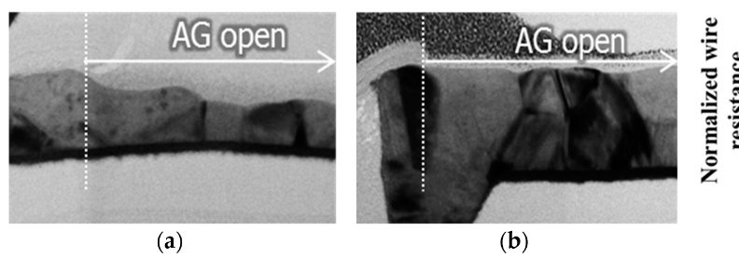
SP-HM · 판독
플라즈마 손상 → 펀치스루 → 브릿지, 세 스텝 판독
1
2
3
Low-k 플라즈마 손상
CD 확장과 펀치스루
브릿지 형성
다공성 SiCOH의 Si-CH₃가 O₂·플루오로카본 플라즈마에 노출되면 Si-OH로 전환 — 유전율 급증, 누설 증가. MHM(TiN/TaN)이 이를 막지만 ARDE 과식각 중 모서리에서 침식.
하드마스크 소실 영역의 Low-k가 직접 노출 → 트렌치 CD 확장, 측벽 거칠기. 미세 피치에서 스페이스 절연막이 완전히 식각되어 이웃 트렌치가 병합.
PVD 배리어/시드 + ECP가 병합 구조를 채워 금속 브릿지 → Metal Short. 옥사이드 마스크 마이크로마스킹은 잔류물·금속 섬을 남겨 후속 층과 단락.
에어갭 영역 CU 배선 단면 (무보호 VS COSI 보호) — 유사 구조 참고, CC BY ELECTRONICS 2019
판정 하드마스크 두께 마진 확보가 배선 간 누설 억제와 신뢰성 보장의 최우선 선결 조건.

Slide 6
SP-HM · 주요 수치
주요 수치와 판독 정리
수백 배
0%
수십 배
32 nm~
Comb 누설 급증
Hard Short 수율
TTF 단축
MHM 적용 세대
평가 항목 | 손상 구조 결과 | 판정
Comb 간 누설 전류 | 정상 대비 수백 배 급증 | FAIL
브릿지 저항 | 설계 스펙 이탈, 최악 Hard Short (수율 0%) | FAIL
TDDB TTF | 온전 구조 대비 수십 배 단축 (Cu⁺ 드리프트 가속) | FAIL
단면 (ARDE) | 좁은 패턴일수록 Shoulder 침식 심화, Defect adder 증가 | 조건부
하드마스크 두께 마진 | 누설 억제·신뢰성의 최우선 선결 조건 | PASS
포인트
하드마스크 두께 마진 = 최우선 선결 조건.
FTIR/XPS 탄소 고갈층 정량화 병행.

